Slide 1
PENDIDIKAN TINGGI VOKASI INDONESIA

Slide 2
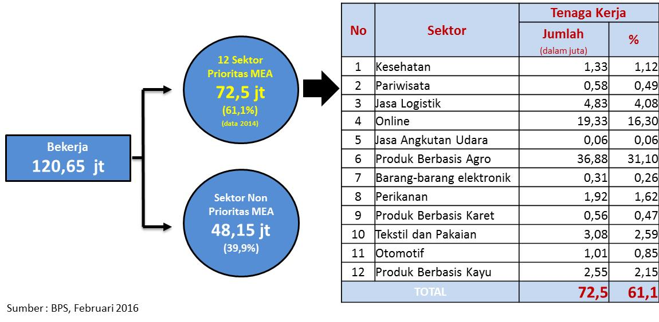
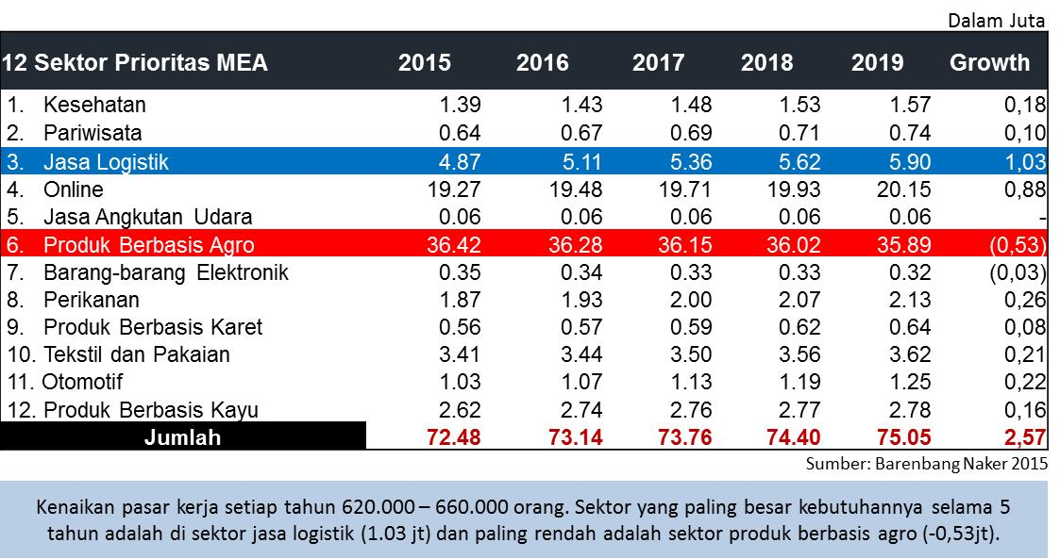
STRATEGI REVITALISASI PENDIDIKAN VOKASI
Informasi supply and demand tenaga kerja pada 12 sektor prioritas MEA

Slide 3
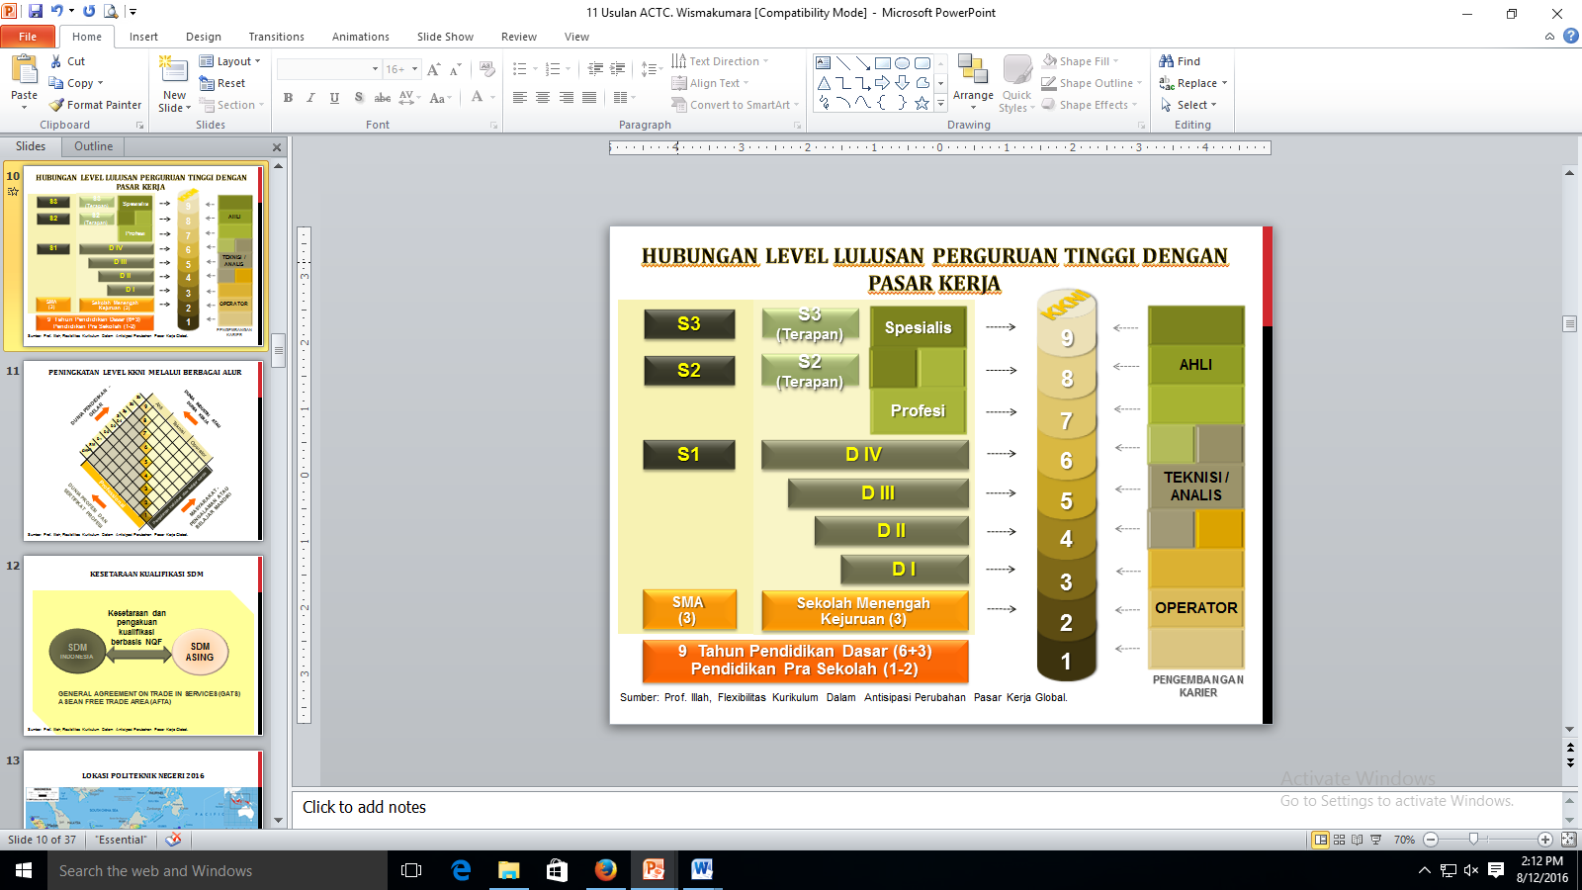
STRATEGI REVITALISASI PENDIDIKAN VOKASI
2. Pembenahan kurikulum dengan melibatkan dunia industri untuk menjamin link and match

Slide 4
STRATEGI REVITALISASI PENDIDIKAN VOKASI
Penyiapan Guru dan Instruktur melalui pemberian beasiswa baik dari dalam negeri atau negara lain, mekanisme RPL;
Peningkatan sarpras utamanya teaching laboratory/ factory untuk praktikum;
Kesediaan dunia usaha/industri untuk menyediakan tempat magang;
Pembiayaan pendidikan dan latihan melibatkan dunia usaha/industri.

Slide 5
GAMBARAN UMUM
POTENSI
KOMODITI
YANG AKAN DIKEMBANGKAN
INDUSTRI
KEBUTUHAN TENAGA KERJA
PERGURUAN TINGGI
POLITEKNIK
REVITALISASI PENDIDIKAN VOKASIONAL
AKADEMI KEJURUAN
BUMN
SMK
BLK
BPS 2015 | BEKERJA |  |  | TIDAK BEKERJA
Tingkat Pendidikan Tertinggi | JUMLAH (Juta Orang) | % |  | JUMLAH (Juta Orang) | %
Sampai dengan SD | 54.6 | 45% |  | 2 | 27.5%
SLTP | 21.5 | 18% |  | 1.6 | 22.1%
SMU | 19.8 | 16% |  | 1.7 | 23.6%
SMK | 11.8 | 10% |  | 1.1 | 15.8%
Akademi/Diploma | 3.1 | 3% |  | 0.25 | 3.4%
Universitas | 10 | 8% |  | 0.56 | 7.6%
 | 120.8 | 100% |  | 7.4 | 100%
3,6 Juta

Slide 6
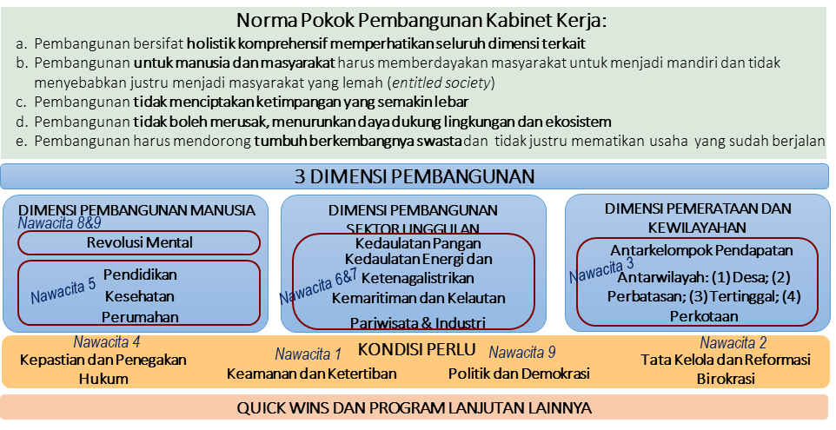
STRATEGI PEMBANGUNAN NASIONAL 2015 – 2019
L
RKP 2015*)
RKP 2016
RKP 2017
RKP 2018
RKP 2019
MELANJUTKAN REFORMASI BAGI PERCEPATAN
PEMBANGUNAN EKONOMI YANG BERKEADILAN
MEMPERCEPAT PEMBANGUNAN INFRASTRUKTUR UNTUK MEMPERKUAT FONDASI PEMBANGUNAN YANG BERKUALITAS
MEMACU PEMBANGUNAN INFRASTRUKTUR DAN EKONOMI UNTUK MENINGKATKAN KESEMPATAN KERJA SERTA MENGURANGI KEMISKINAN DAN KESENJANGAN ANTARWILAYAH
Ditentukan dalam proses penyusunan RKP 2018
Ditentukan dalam proses penyusunan RKP 2019
Sumber: Bappenas
3

Slide 7
PEMBANGUNAN PUSAT-PUSAT PERTUMBUHAN EKONOMI
DI LUAR JAWA
BAPPENAS : KOORDINASI PERENCANAAN
MENKO : KOORDINASI PELAKSANAAN
Industrialiasi di luar Jawa
* Penyediaan lahan kawasan industri
* SDA
Konekti-vitas
Insentif fiskal dan non fiskal
Penyediaan Tenaga Terampil (BLK, SMK, Politknik)
Mensosialisasi-kan mental Kewirausahaan
Science dan Techno Park
ikim investasi PTSP
* Perda bermasalah
Kemen Perindustrian
Kemen Agraria dan TTR
Pemerintah Daerah
Kemen PU/Pera
Kemen Perhubungan
Kemen ESDM
Kemen Ristek-Dikti
Kemen Pertanian
Kemen Perikanan
BPPT
Pemda
Kemen Keuangan
Kemen Perindustrian
Kemen Dik-Nas
Kemen Tenaga Kerja
BKPM
BKPD – Pemda
Kemendagri
Sumber: Bappenas
4

Slide 8
SEBARAN 14 KAWASAN INDUSTRI PRIORITAS
DI LUAR JAWA 2015-2019
6

Slide 9
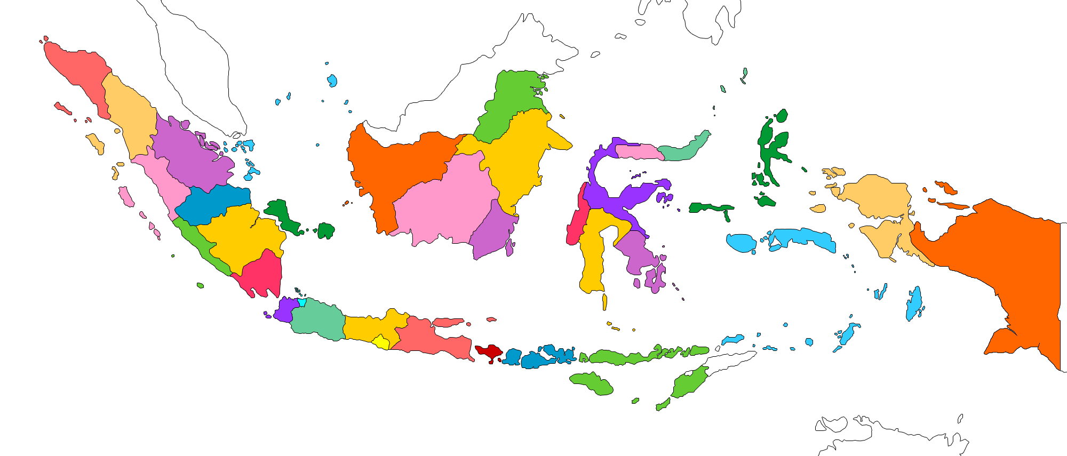
Sebaran Kawasan Industri &
Kawasan Ekonomi Khusus (KEK) 2015-2019
KEK & KI SEI MANGKEI
Kab. Simalungun, Sumut
KEK MOROTAI
Kab. Pulau Morotai, Maluku Utara
KEK KALTARA
KEK & KI BITUNG
Kota Bitung, Sulawesi Utara
KI KUALA TANJUNG
KEK & KI LANDAK
Kab. Landak, Kalbar
KEK & KI PALU
Kota Palu, Sulawesi Tengah
KEK SORONG
KEK MBTK
Kabupaten Kutai Timur, Kaltim
KI BULI
KI MOROWALI
Maluku
KEK TANJUNG API-API
Kab. Banyuasin, Sumatera Selatan
KI KETAPANG
KI TELUK BINTUNI
KI JORONG
KI BATULICIN
KI KONAWE
KI TANGGAMUS
KEK MAKASSAR
KI BANTAENG
KEK TANJUNG LESUNG
Kab. Pandeglang, Banten
KEK NTT
KEK MERAUKE
Keterangan:
KEK MANDALIKA
Kab. Lombok Tengah, NTB
Lokasi KEK yang telah ditetapkan sampai 2014
Lokasi KEK 2014-2019
Lokasi 14 Kawasan Industri
Sumber: Bappenas
7
Slide - 9
Notes:
Lihat lampiran

Slide 10

REVITALISASI PENDIDIKAN VOKASIONAL
SMK
INPRES REVITALISASI SMK
TENAGA KERJA PROFESIONAL INDONESIA
MEA
SEKTOR: Kesehatan 2. Pariwisata 3. Jasa Logistik 4. Jasa Online 5. Jasa Angkutan Udara 6. Produk berbasis Agro 7. Barang barang elektronik 8. Perikanan 9. Produk berbasis karet 10. Tekstil dan Pakaian 11. Automotif 12. Produk berbasis kayu PROFESI: Insinyur 2. Perawat 3. Arsitek 4. Surveyor 5. Dokter 6. Dokter Gigi 7. Akuntan 8. Layanan Pariwisata
VOKASI
REVITALISASI VOKASI/POLITEK/AKADEMI:
PENYIAPAN GURU & DOSEN
PENINGKATAN DAYA TAMPUNG
KUALITAS SARPRAS
KERJASAMA INDUSTRI
PENAJAMAN KURIKULUM
SERTIFIKASI; AKREDITASI
AKADEMI KOMUNITAS
Tenaga Kerja
Non Profesional
REVITALISASI BLK
MAGANG BERSERTIFIKASI

